Slide 1
Resilienz Themenkarten

Slide 2
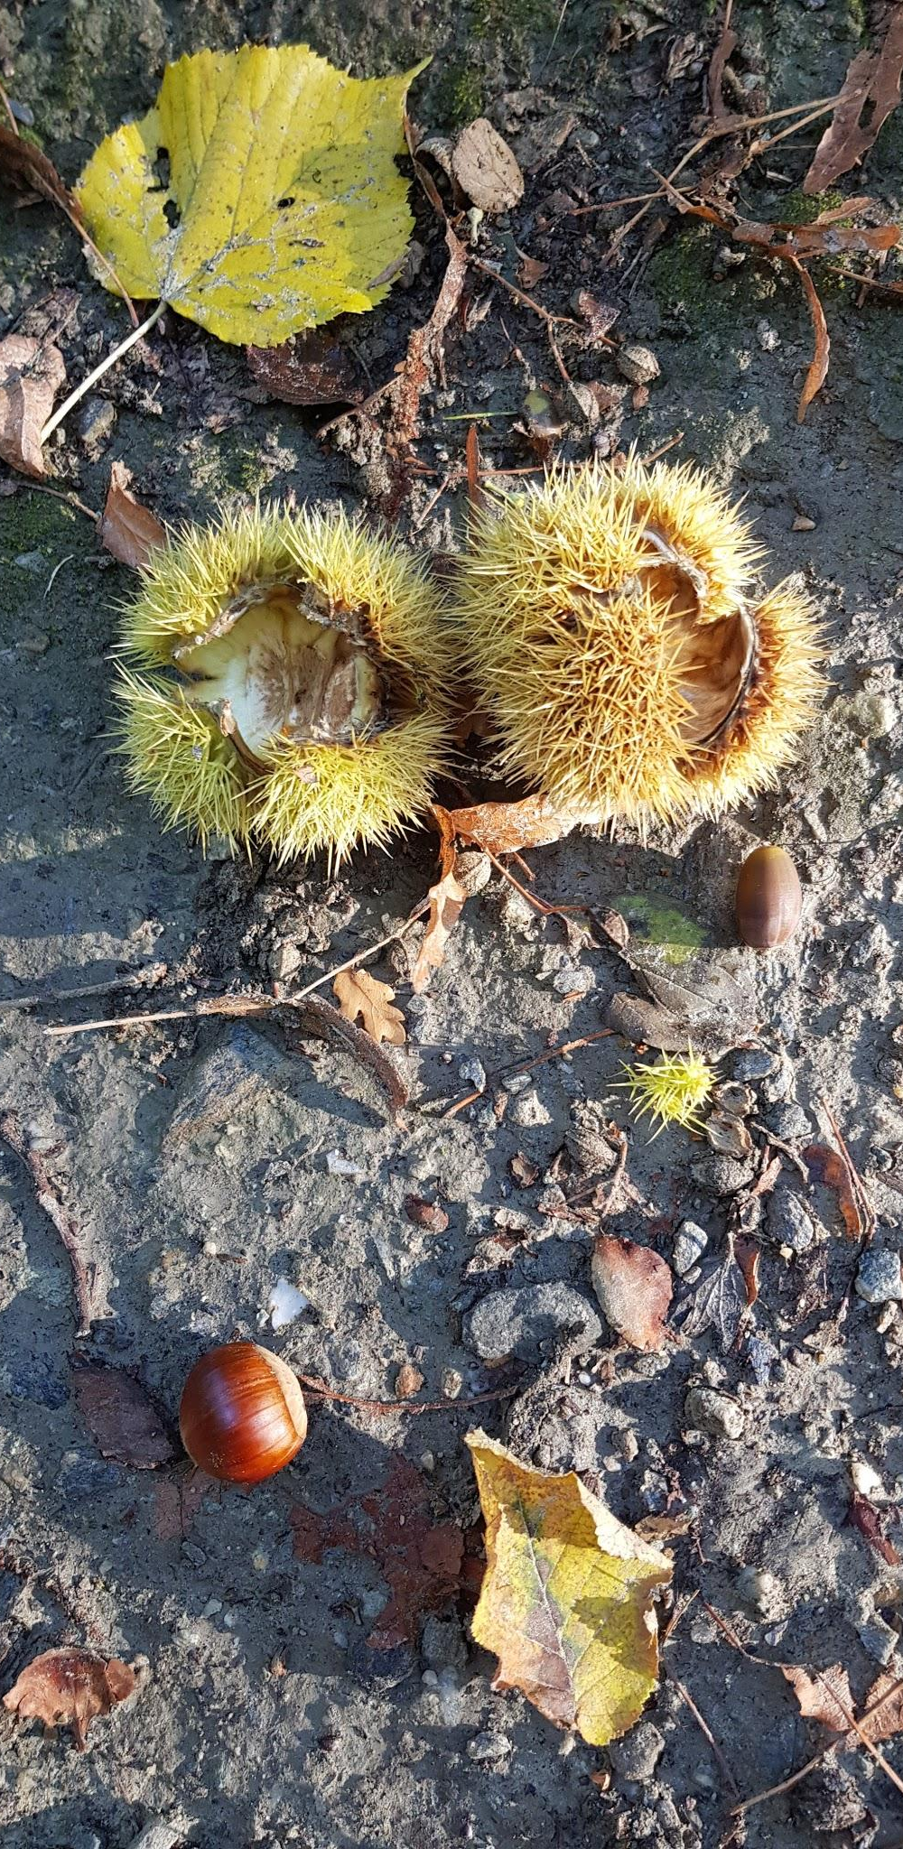
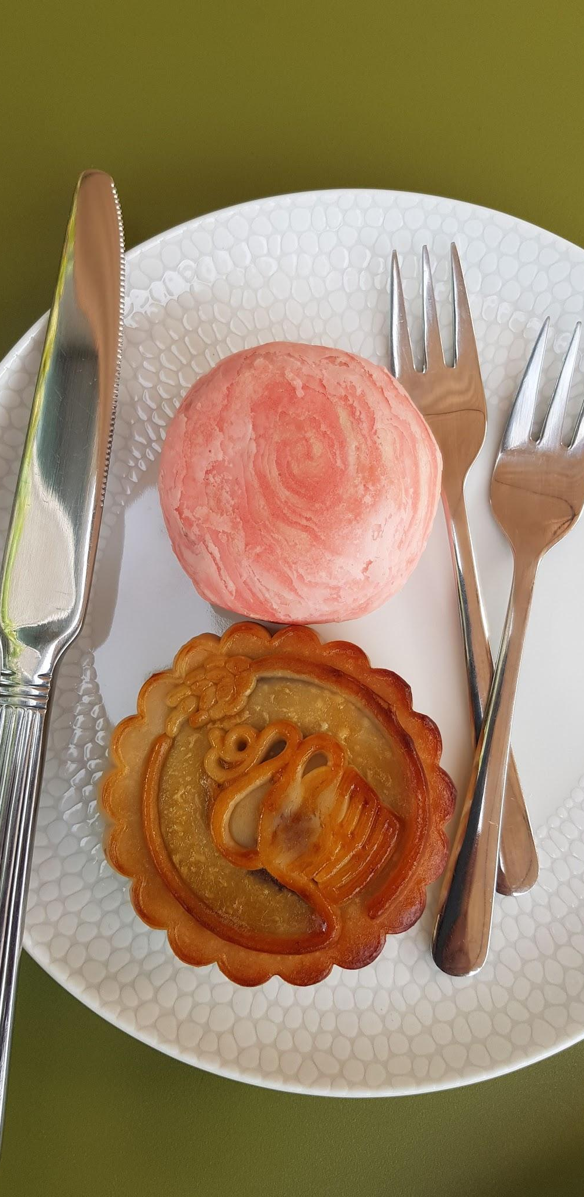
Auszug und Adaptation aus:
Pfreundner (1996): Resilienz-Themenkarten für Teamarbeit, Elternabende, Seminare

Slide 3
Resilienz
Zitat
Beschreibung
Reflexionsfragen
Du kannst nicht die ganze Welt mit Leder umkleiden, aber du kannst dir zwei Stück Leder unter die Sohlen binden, damit du dir die Füsse nicht verletzt.
(Chinesische Weisheit)
Resiliente Kinder nutzten ihre Ressourcen und nehmen schwierige Situationen als Anlass für ihre Entwicklung. Wir können Kinder dabei unterstützen, wie sie mit Hindernissen umgehen können, ohne daran zu verzweifeln.
Wie gehen Sie damit um, wenn sich ein Kind müht, eine Aufgabe zu erledigen?
Wie wichtig ist es, dass das Kind dabei Erfolg hat?
Was soll ein Kind selbst machen, welche Hilfe halten Sie für angemessen?

Slide 4
Lebensmut
Zitat
Beschreibung
Reflexionsfragen
Voraussetzung für Resilienz ist eine vertrauensvolle und sichere Bindung. Kann ein Kind auf die ursprüngliche Kraft einer sicheren Bindung vertrauen, wächst sein Lebensmut. Dieser zeigt sich, wenn das Kind optimistisch in den Tag blickt und negative Erfahrungen rasch verarbeitet.
Hat das Kind Freude daran, eigenständige Erfahrungen zu machen?
Holt es sich beizeiten Schutz und Hilfe?
Wagt es sich an etwas Unbekanntes?
Es ist nie zu spät für eine glückliche Kindheit.
(Milton Erickson)

Slide 5
Stärken und Ressourcen
Zitat
Beschreibung
Reflexionsfragen
Resilienz = Stärke. Wenn das Kind von Bezugspersonen in seinen Fähigkeiten bestärkt wird, aber auch, wenn es Kritik erfährt, ohne gleichzeitig abgewertet zu werden, bleibt es in seiner Kraft. Es geht Aufgaben und Herausforderungen freudig an.
Wann haben Sie das letzte Mal ein Kind in seinen Fähigkeiten bestärkt?
Wann haben Sie das letzte Mal seine Gefühle benannt?
Wie gelingt es, Kritik konstruktiv zu äussern?
Auf die Stärken kannst du bauen.
(Michael Durant)

Slide 6
Herausforderungen gewachsen sein
Zitat
Beschreibung
Reflexionsfragen
Die meisten Ereignisse sind nicht vorhersehbar. Sicher gebundene Kinder haben vertrauen und sind fähig, flexibel zu handeln und kreative Lösungen zu (er)finden.
Wie reagieren Sie auf unvorhersehbare Ereignisse?
Sind Sie ein Vorbild, wenn es darum geht, kreative Lösungen zu kreieren?
Freut sich Ihr Kind auf Neues?
Es is net wia’s kimmt - es is wia ma’s nimmt!
(Volksweisheit aus Österreich)

Slide 7
Kinder selber machen lassen
Zitat
Beschreibung
Reflexionsfragen
Kinder erforschen ihre Umwelt, erfinden alles neu und konstruieren sich ihre Lebenswelt. Eltern, Pädagoginnen und Pädagogen achten darauf, dass die Welt des Kindes so geschaffen ist, dass Probleme und Aufgaben für das Kind auch lösbar sind.
Betrachten Sie die Spielbereiche des Kindes unter diesem Aspekt.
Was können Sie aushalten - wo ist Ihre Grenze?
Hilf mir, es selbst zu tun.
(Maria Montessori)

Slide 8
Mit Einsatz und Anstrengung zum Erfolg
Zitat
Beschreibung
Reflexionsfragen
Kinder sollen sich anstrengen. Wenn nach Einsatz und Mühe erfolgreich sind, entwickeln Kinder Selbstvertrauen und gehen neue Herausforderungen selbstbewusst an. Wenn sich zunächst kein Erfolg einstellt, kann man es neu versuchen und sich schliesslich am Ergebnis freuen.
Wann haben Sie einem Kind das letzte Mal zu einem Erfolgserlebnis verholfen?
Wann haben Sie einem Kind geholfen, sich erreichbare Ziele zu setzen, wann haben Sie es gefordert, dabei aber nicht überfordert?
Der Wille gestaltet den Menschen. Zum Erfolg braucht er jedoch Mut und Ausdauer.
(Bruce Lee)

Slide 9
Eigenständige Aufgabengewältigung zulassen
Zitat
Beschreibung
Reflexionsfragen
Um neue Erkenntnisse zu gewinnen, müssen Kinder Gelegenheit haben, Aufgaben eigenständig zu bewältigen. Dabei erleben sie auch einmal Frustration, Wut oder Langeweile. Eltern und Erzieherinnen / Erzieher müssen dies aushalten können.
Und wie geht es Ihnen damit?
Nichts kann den Menschen mehr stärken als das Vertrauen, das man ihm entgegenbringt.
(Paul Claudel)

Slide 10
Durchhalten oder besser aufgeben?
Zitat
Beschreibung
Reflexionsfragen
Erfolgreich kämpfen zu können oder klug aufzugeben, ist eine individuelle Entscheidung. Je besser ein Kind sich kennt, desto leichter gelingt ihm diese Unterscheidung. Auf dem Weg dahin tun das Vertrauen in seine Fähigkeiten und Lob durch Bezugspersonen gut.
Wie setzen Sie Lob und Verstärkung bewusst ein?
Welchen Ansprüchen soll ihr Kind genügen?
Und wo bestärken Sie es darin, einfach sich selbst zu sein? Bestärken Sie es auch dann, wenn es nicht Ihren Vorstellungen entspricht?
Es ist hilfreich zu wissen, wann es sich lohnt, für etwas zu kämpfen.
(Michael Pfreundner)

Slide 11
Übergänge erfolgreich bewältigen
Zitat
Beschreibung
Reflexionsfragen
Jeder neue Lebensabschnitt ist eine Herausforderung. Wenn ein Übergang erfolgreich gemeistert wurde, ist das ein Erfolg fürs Leben. Hilfreich ist es, wenn dabei jemand das Kind auch einmal an die Hand nimmt und eine Wegstrecke mitgeht. Aber: Gehen muss es selbst!
Welche Übergänge stehen demnächst für Ihr Kind an?
Begleiten Sie diesen Übergang mit Freude - vielleicht auch mit einem feierlichen Ritual.
Es gibt Berge, über die man hinüber muss, sonst geht der Weg nicht weiter.
(Ludwig Thoma)

Slide 12
Neue Lebenssituationen meistern
Zitat
Beschreibung
Reflexionsfragen
Ein neuer Wohnort, andere Spielgefährtinnen und Spielkameraden, vielleicht sogar eine neue Familie… Lebenssituationen ändern sich. Resiliente Kinder verkraften letztendlich auch einschneidende Erfahrungen.
Stehen für die Kinder wichtige Veränderungen an und setzt sich Ihr Kind mit möglichen Situationen auseinander?
Werden die bevorstehenden Veränderungen von den Kindern thematisiert?
Und plötzlich weisst du: Es ist Zeit, etwas Neues zu beginnen und dem Zauber des Anfangs zu vertrauen.
(Meister Eckhart)

Slide 13
Angst als ein hilfreicher Begleiter
Zitat
Beschreibung
Reflexionsfragen
Entwicklungsaufgaben sind mit Ängsten verbunden. Wir können Kindern diese Ängste nicht abnehmen, können sie aber begleiten und ihnen aber Sicherheit und Geborgenheit anbieten. Durch gut bewältigte Angst- phasen gewinnen Kinder viel: Resilienz und Empathie, Vertrauen und Klarheit.
Versuchen Sie nicht, Kindern ihre Ängste auszureden.
Zeigen Sie stattdessen Verständnis.
Finden Sie heraus, was das Kind in dieser Situation braucht.
Ängste gehören zum Leben!
(Jan Urlich Rogge)

Slide 14
Mit permanenten Veränderungen leben
Zitat
Beschreibung
Reflexionsfragen
Bei kleinen Kindern weckt jeder neue Reiz Aufmerksamkeit, später stellen sich Routinen ein. Dennoch kommt es immer wieder zu Veränderungen. Damit Kinder lernen, mit Veränderungen umzugehen, brauchen sie stabile Zonen, um sich (in sich selbst) sicher zu fühlen.
Was wäre, wenn alles unverändert bliebe?
Was macht Kinder stark genug, um mit Veränderungen zurecht zu kommen?
Können wir gegebenenfalls auf Hilfestellungen, wie z.B. Rituale, zurückgreifen?
Es gibt nichts Beständigeres als die Unbeständigkeit.
(Hans Jakob Christoffel von Grimmelshausen)

Slide 15
Selbstwertgefühl und Selbstvertrauen
Zitat
Beschreibung
Reflexionsfragen
Ein positives Selbstwertgefühl (= positive Bewertung der eigenen Eigenschaften und Fähigkeiten) ist die Voraussetzung für Selbstvertrauen. Kinder brauchen dazu Menschen, die ihnen vertrauen und ihnen etwas zutrauen.
Stellen Sie sich Situationen vor, als sie als Kind mit sich zufrieden waren.
Haben Sie sich selbst jemals aus tiefstem Herzen für wertvoll empfunden?
Wie zeigen Sie dem Kind gegenüber Ihre Wertschätzung?
Für die Welt bist du irgendjemand, aber für irgendjemand die ganze Welt.
(Erich Fried )

Slide 16
Selbstwertgefühl und Selbstvertrauen
Zitat
Beschreibung
Reflexionsfragen
Ein positives Selbstwertgefühl (= positive Bewertung der eigenen Eigenschaften und Fähigkeiten) ist die Voraussetzung für Selbstvertrauen. Kinder brauchen dazu Menschen, die ihnen vertrauen und ihnen etwas zutrauen.
Stellen Sie sich Situationen vor, als sie als Kind mit sich zufrieden waren.
Haben Sie sich selbst jemals aus tiefstem Herzen für wertvoll empfunden?
Wie zeigen Sie dem Kind gegenüber Ihre Wertschätzung?
Für die Welt bist du irgendjemand, aber für irgendjemand die ganze Welt.
(Erich Fried )

Slide 17
Selbstwirksamkeit erleben
Zitat
Beschreibung
Reflexionsfragen
Ein Kind, das positive Auswirkungen seiner Handlungen erlebt, ist zuversichtlich. Voller Selbstvertrauen geht es auch schwierige Aufgaben an. Wenn es einmal scheitern sollte, beginnt es einfach wieder von vorne und holt sich Hilfe.
Woran kann sich Ihr Kind erproben?
Wann haben Sie Ihrem Kind zuletzt ein ehrlich gemeintes Feedback gegeben?
Durch das Erleben von Selbstwirksamkeit entsteht Selbstvertrauen.
(Michael Pfreundner )

Slide 18
Mut als Ressource
Zitat
Beschreibung
Reflexionsfragen
Es braucht schon viel Mut, neue Erfahrungen zu machen. Stellen wir uns vor, wie viel Mut in Kindern stecken muss, wenn sie immer wieder bereit sind, sich auf neue Erfahrungen einzulassen.
Wann habe ich die Kinder in ihrem Mut bestärkt und ihnen gleichzeitig Vor-Sicht vermittelt?
Wann habe ich zum letzten Mal mit den Kindern über Mut gesprochen?
Mut hat Genie, Kraft und Zauber in sich.
(Johann Wolfgang von Goethe )

Slide 19
Mit anderen lernen und gemeinsam gestalten
Zitat
Beschreibung
Reflexionsfragen
Kinder bauen ihre Kompetenzen aus, wenn sie zusammen mit jemandem, der über mehr Erfahrung verfügt, neue Erfahrungen machen dürfen. Gemeinsam zu lernen und darüber zu kommunizieren, macht Kinder zuversichtlich und stark, weil sie damit ihr Bild der Welt ständig erweitern.
Benennen Sie Erfolge des Kindes.
Machen Sie ihm seine persönlichen Lernfortschritte bewusst.
Bestärken Sie es darin, gemeinsam Lösungen zu finden.
Schau mal, was ich kann!
(Jakob, 3.5 Jahre)

Slide 20
Antriebskraft Motivation
Zitat
Beschreibung
Reflexionsfragen
Eine Sache erscheint reizvoll und löst Lust aus, sich ihr zuzuwenden. Freude an der Sache und wachsender Erfolg bewirken die Beständigkeit im Lernen, auch wenn es zwischendurch schwierige Phasen gibt.
Beobachten Sie: Was zieht die Aufmerksamkeit des Kindes auf sich?
Was veranlasst es, an einer Sache “dranzubleiben”?
Überlegen Sie: Welche Form der Unterstützung ist hilfreich?
Lust und Freude sind die Antriebskräfte kindlichen Lernens.
(Michael Pfreundner)

Slide 21
Probleme erfolgreich lösen
Zitat
Beschreibung
Reflexionsfragen
Jede herausfordernde Situation ist anders, braucht eigene Strategien. Erwachsene helfen Kindern damit zurechtzukommen, indem sie ihnen Probleme nicht abnehmen, sondern sie dabei unterstützen, wirksame Lösungen zu finden - damit stärken sie sie in ihrer sozialen Kompetenz.
Was ist das Problem, vor dem Ihr Kind gerade steht?
Wer als Werkzeug nur den Hammer hat, für den ist jedes Problem ein Nagel.
(Volksweisheit)

Slide 22
Fantasie und Kreativität fördern
Zitat
Beschreibung
Reflexionsfragen
Fantasie und Kreativität verhelfen Kindern dazu, alle möglichen Situationen im Leben zu meistern. Niemand weiss genau, was die Zukunft bringen wird. Starke Kinder finden immer wieder Möglichkeiten, weil sie auch vor unkonventionellen Lösungen nicht zurückschrecken.
In welchen Lebenssituationen hilft mir mein inneres Kind?
Nehme ich Kinder in ihrer Fantasie wahr?
Wie unterstütze ich Kinder dabei, eigene Lösungen zu finden und auszuprobieren?
Fantasie heisst nicht, sich etwas auszudenken, es heisst, sich aus den Dingen was zu machen.
(Thomas Mann)

Slide 23
Krise als Chance*
Zitat
Beschreibung
Reflexionsfragen
In Krisen hat man das Gefühl, dass alles auf den Kopf gestellt ist - eine gute Voraussetzung für Veränderung! Kinder signalisieren das meistens über verändertes Verhalten oder Gefühle.
Wie signalisiert das Kind, dass es sich in einer Krise befindet?
Welche Veränderungen stehen an oder bevor?
Welche Unterstützung braucht es jetzt?
Welche Ressourcen stehen dem Kind zur Verfügung?
Krise ist ein Wachsen in die Kraft.
(Ingrid Schlögel)

Slide 24
Bildung im Dialog*
Zitat
Beschreibung
Reflexionsfragen
Bildungseinrichtungen sollen die positive Entwicklung von Kindern unterstützen. Ein wesentlicher Aspekt frühkindlicher Bildung ist die Vermittlung von Basiskompetenzen ( wie eine positive Sicht auf sich selbst, günstige Bewältigungs- strategien und soziale Kompetenzen)
Welche Kompetenzen können Kinder erlernen?
Wie können Erwachsene Kinder in ihrer Entwicklung unterstützen, ohne ihnen dabei zu viel abzunehmen?
Das Leben ist eine Schule: Wir sind da, um etwas zu lernen und etwas zu lehren.
(Elisabeth Kübler-Ross)

Slide 25
Resilienz bei Übergängen
Wichtig:
Vorbereiten
Zeit lassen
Nicht zu viele Übergänge auf einmal
Rituale
Und jedem Anfang wohnt ein Zauber inne,
Der uns beschützt und der uns hilft, zu leben.
(Hermann Hesse)

Slide 26
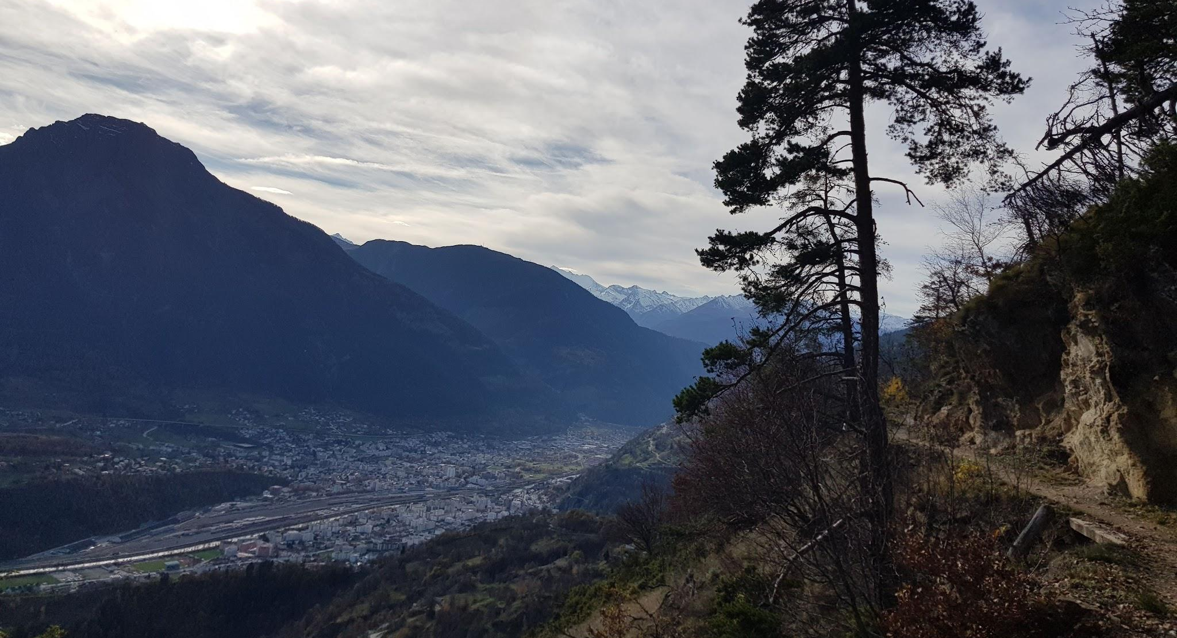
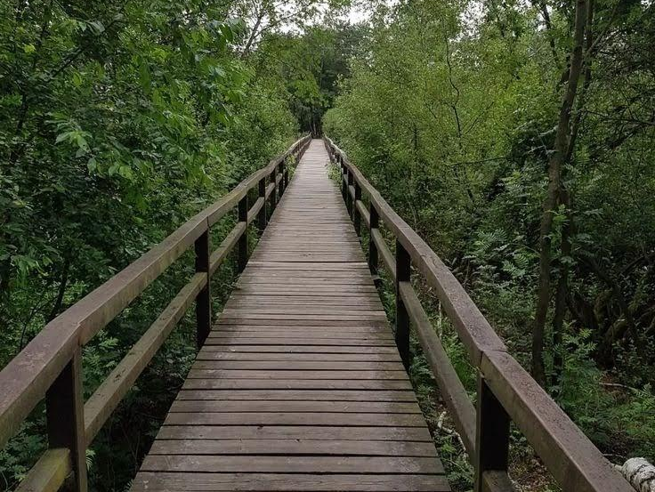
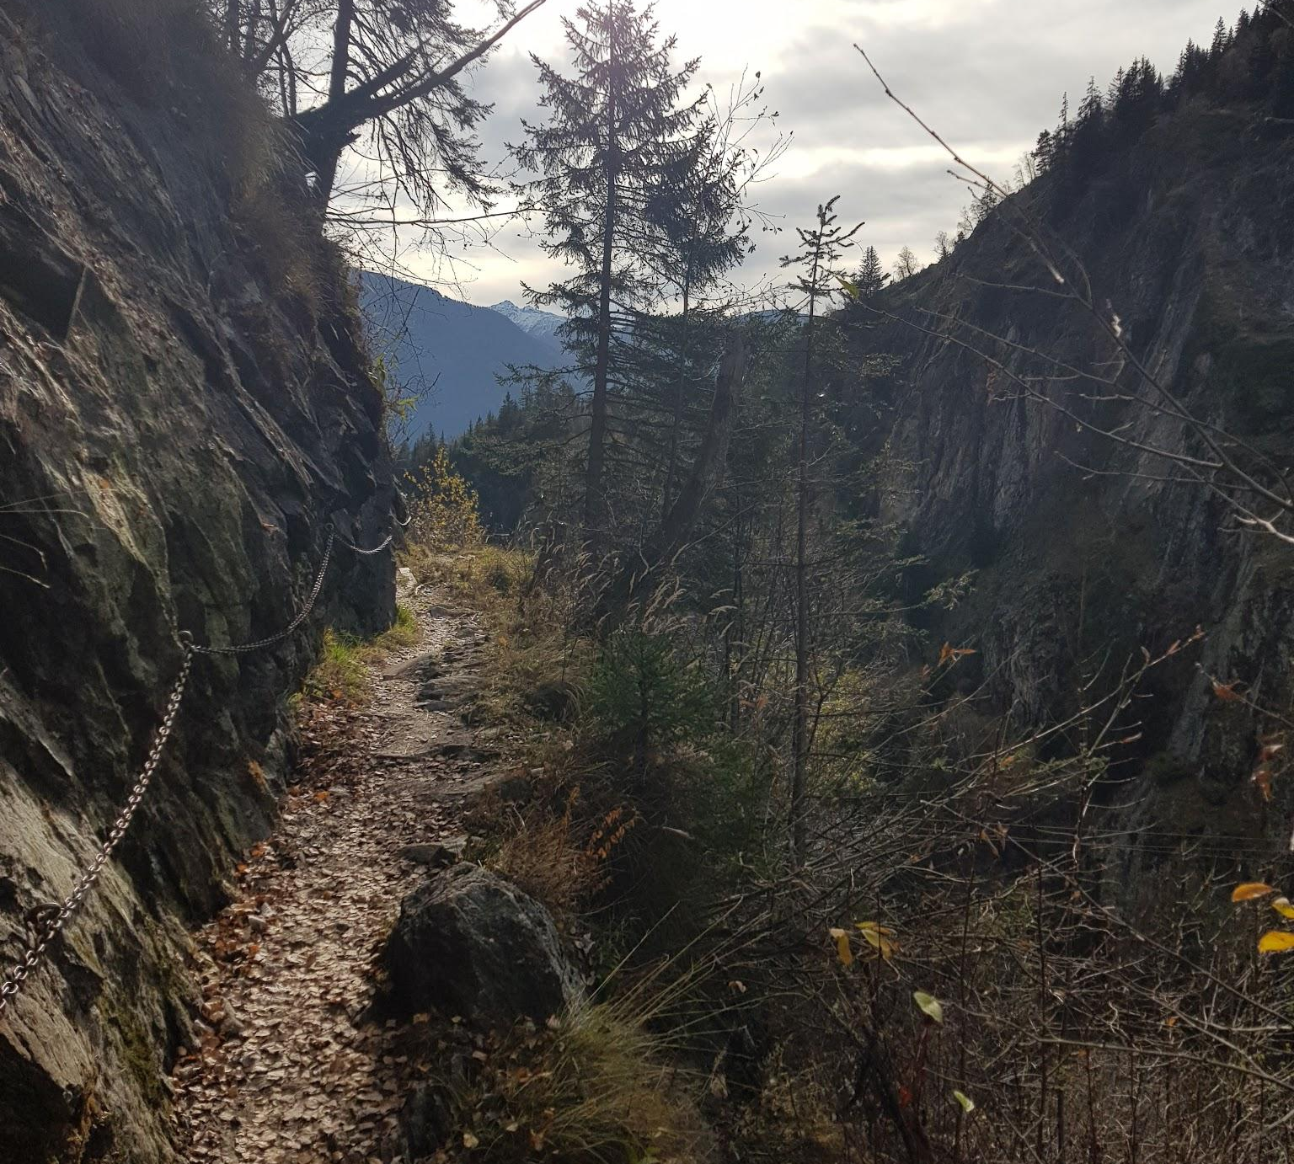
Kontaktadresse:
katja.margelisch@phbern.ch

